Slide 1
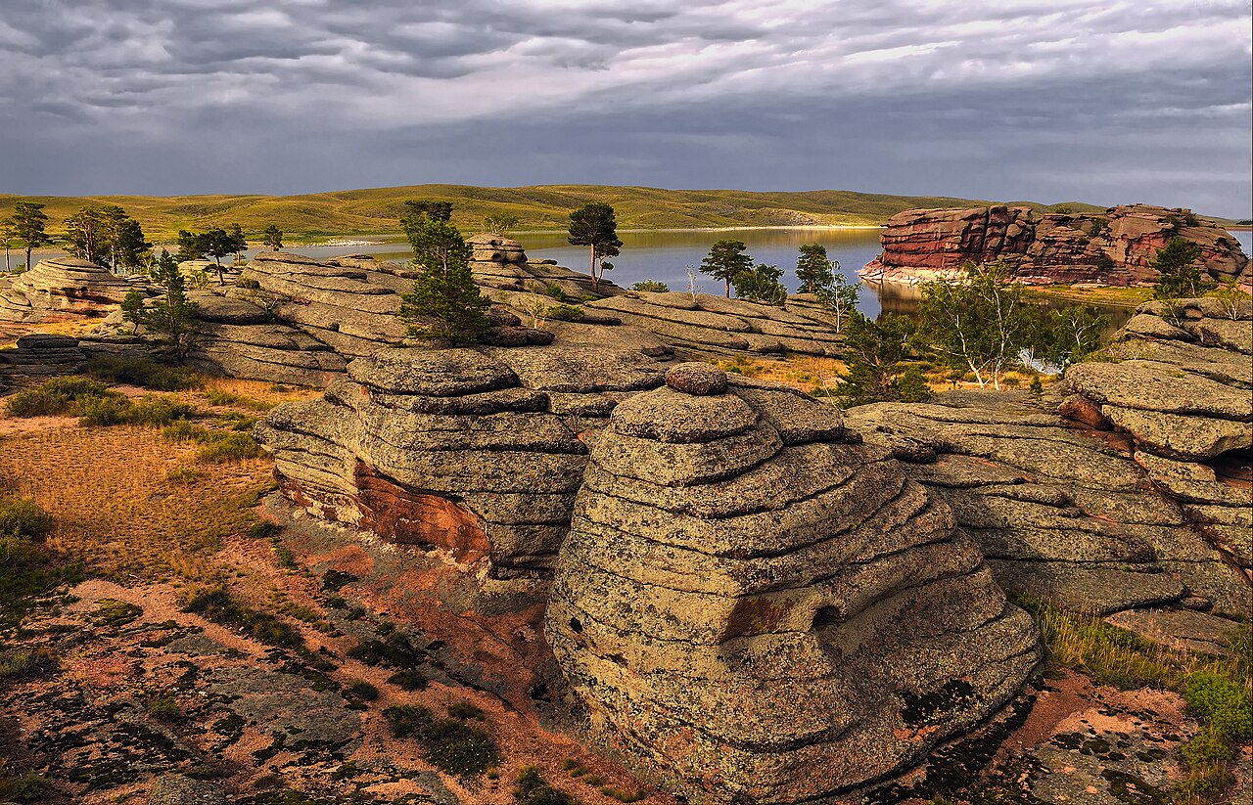
«Киелі жерлерге тағзым — ұрпақтар мұрасына»
Қазақстан-бұл бүкіл Ғажайып әлем, бұл күн сәулесіндегі бүркіттің ұшуы, бұл таулардың арасында өмір сүретін шулы өзендер, бұл ұлы шексіз далада жүрген тыныш ақбөкен жәнетаңертең бұлбұлдың керемет әні. Қазақстанның басты көрікті жері – дала. Бұл жер адамзат тарихының көптеген артефактілерін сақтайды: қорғандар, жертөлелер, тас мүсіндер. Тарих ескерткіштерінің орасан зор саны "Қазақстанның киелі нысандары" республикалық тізіліміне енді. Киелі орындар - қазақ халқының жадында құндылықтары бар және ұлттық бірлік пен қайта өрлеу символы ретінде әрекет ететін проридтік және мәдени мұра ескерткіштері ерекше құрметке ие. 6 ақпанда ғылыми кітапханада “Киелі жерлерге тағзым — ұрпақтар мұрасына " тақырыбында көрме ұсынылды.

Slide 2

Қасиетті таулар, үңгірлер, өзендер, шатқалдар, ежелгі қалашықтар, ерекше табиғи құбылыстар орындары, рулық қасиетті орындар, қорғандар мен жерлеу орындары, діни ғибадат орындары, ұлы адамдардың, әулиелердің өмір сүру орындары, кесенелер, храмдар және басқа да табиғи мәдени және тарихи мұра ескерткіштері қасиетті ескерткіштер ретінде әрекет етеді. ғибадат-халқымыздың рухани дәстүрлерінің негіздерінің бірі. Қасиетті адамға қол тигізу арқылы бәрімізге Отан туралы санамызды байытатын нәрсені бағалау және сақтау қаншалықты маңызды екені белгілі болады. Әр халықтың, әр өркениеттің құнды сыйлық болып табылатын қасиетті орындары бар, олар жалпыұлттық сипатқа ие және ұлттың рухани мұрасын құрайды. Кітапханашылар студенттерді тақырыптық әдебиеттермен таныстырды.

